Slide 1
“SISTEMA GESTOR DE UNIDADES DE VERIFICACIÓN FITOSANITARIA” (SGUVF).
Octubre de 2025

Slide 2
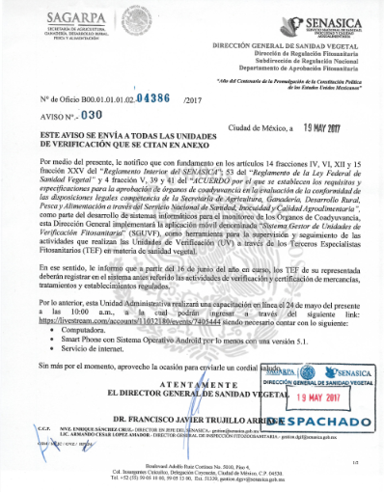
ANTECEDENTES DEL SGUVF.
Como parte del desarrollo de sistemas informáticos para la supervisión y seguimiento de las actividades que realizan los Evaluadores de la Conformidad (EC) en materia de sanidad vegetal, la Dirección General implementó la aplicación móvil denominada "Sistema Gestor de Unidades de Verificación Fitosanitaria" (SGUVF).
A partir del 16 de junio del año 2017.
(oficio 04386/2017, Aviso Nº 030)
Los EC deben registrar en el sistema antes referido todas las actividades de verificación y certificación de mercancías, tratamientos y establecimientos regulados.

Slide 3
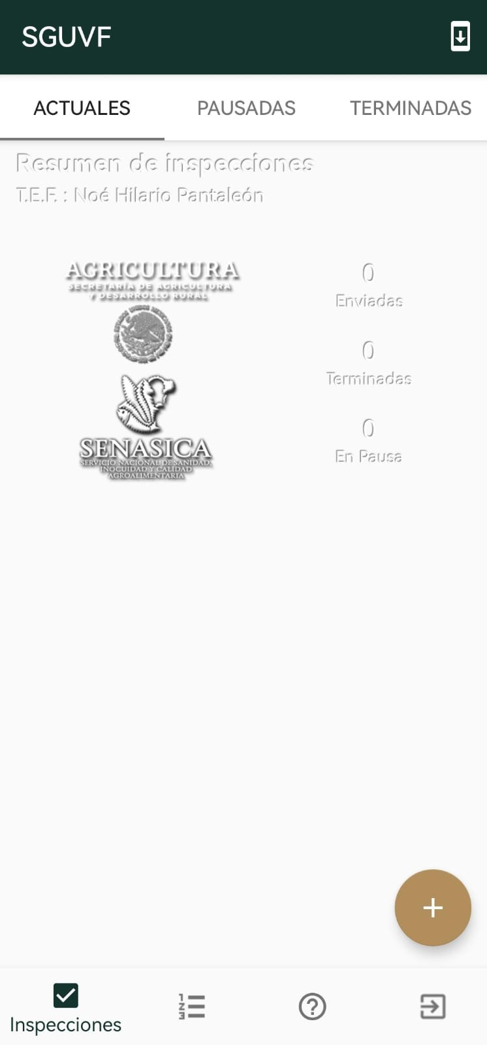
OBJETIVOS Y APLICACIÓN PARA TRATAMIENTOS FITOSANITARIOS
Objetivos
Supervisar en tiempo real las actividades de verificación que realizan los Terceros Especialistas Fitosanitarios en la Evaluación de la Conformidad de los Tratamientos Fitosanitarios y de Cumplimiento de Norma
Campo de aplicación
Establecimientos regulados establecidos en el Reglamento de la LFSV (Empacadoras, Centros de Acopio, despepitadoras, industrializadoras, etc.).Centros de Distribución.
Movilización mercancía regulada.
Tratamientos fitosanitarios.

Slide 4
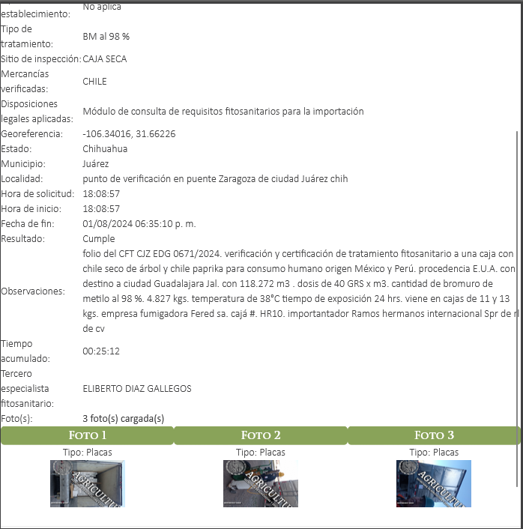
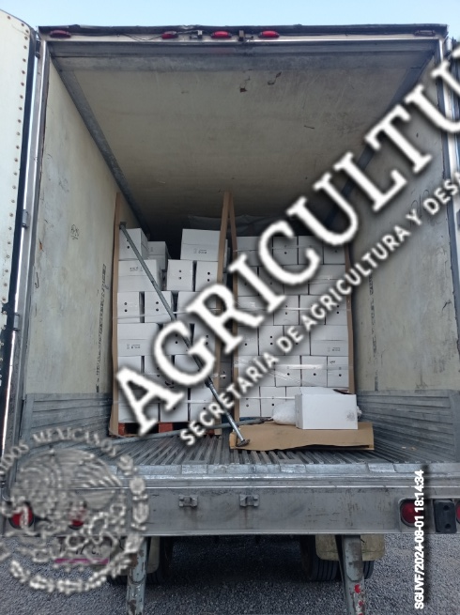
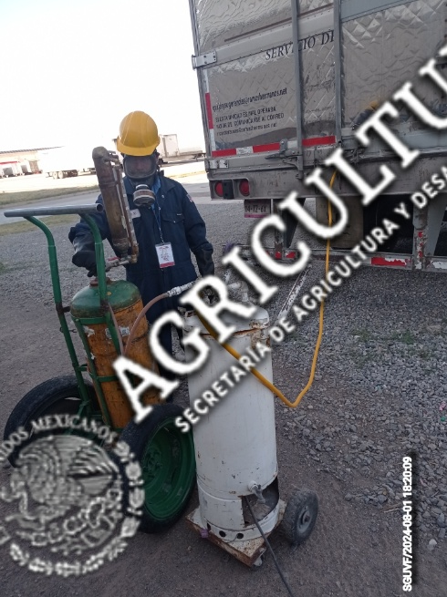

OBJETIVOS DEL SGUVF EN TRATAMIENTOS FITOSANITARIOS
Verificar si se realizó el tratamiento fitosanitario con base a la información proporcionada por las EPSTF.
Supervisar las evaluaciones con fines de certificación.
En caso de controversias entre la información proporcionada por la UI y EPSTF, se revisa la información del SGUVF.
Se compara la información del SGUVF con la información proporcionada por las EPSTF.

Slide 5
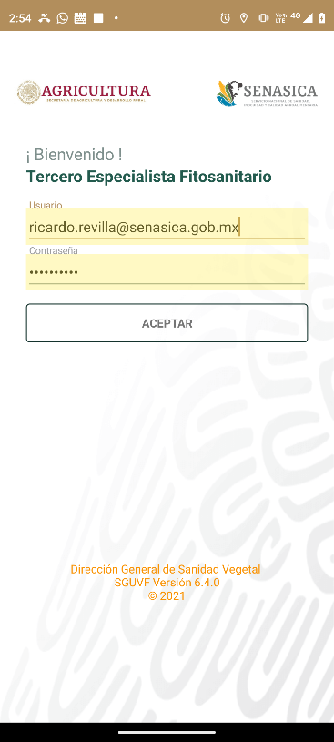
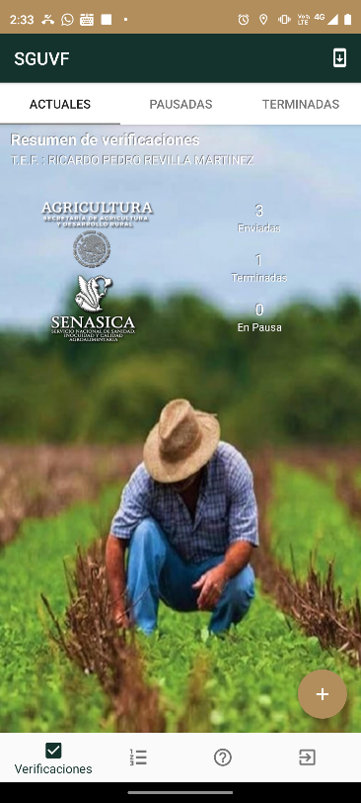
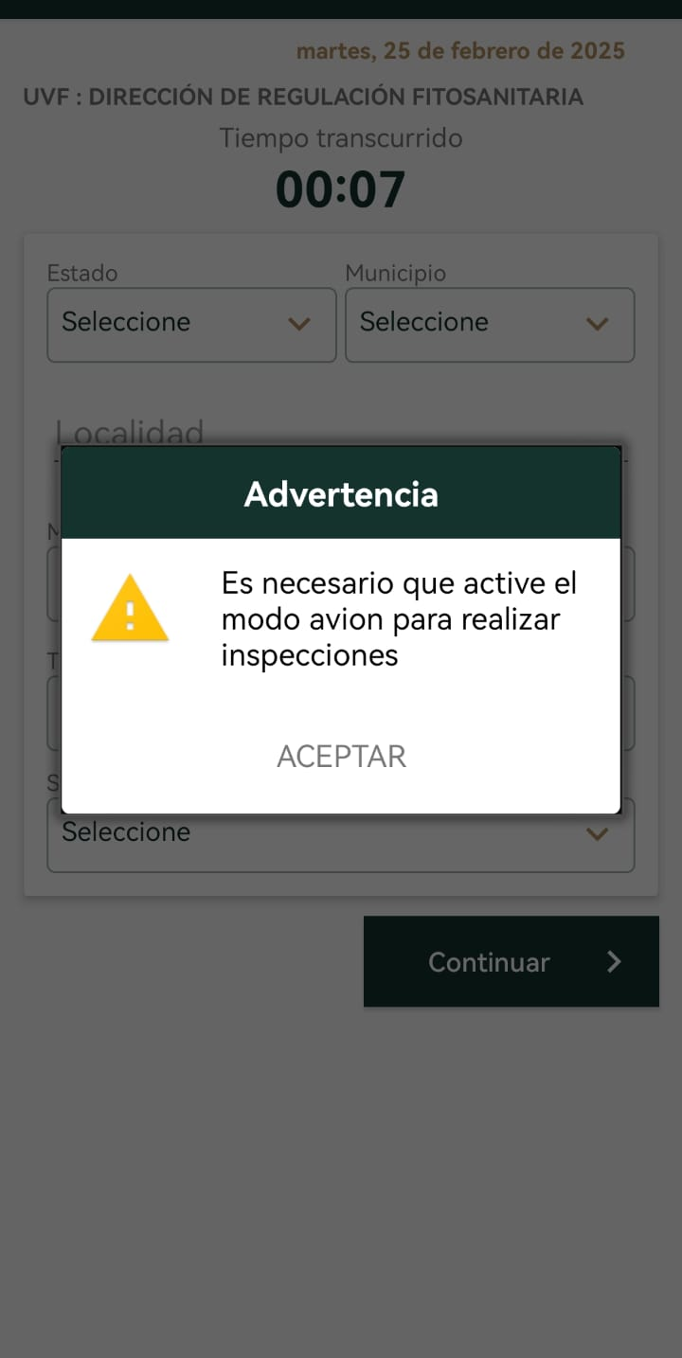
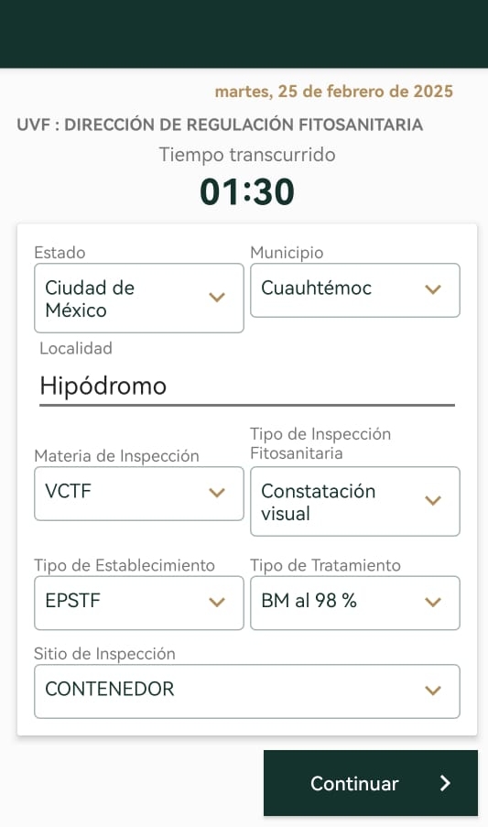


PROCEDIMIENTO PARA EL REGISTRO
1.Inicio de sesión.
2.Registro de datos.

Slide 6
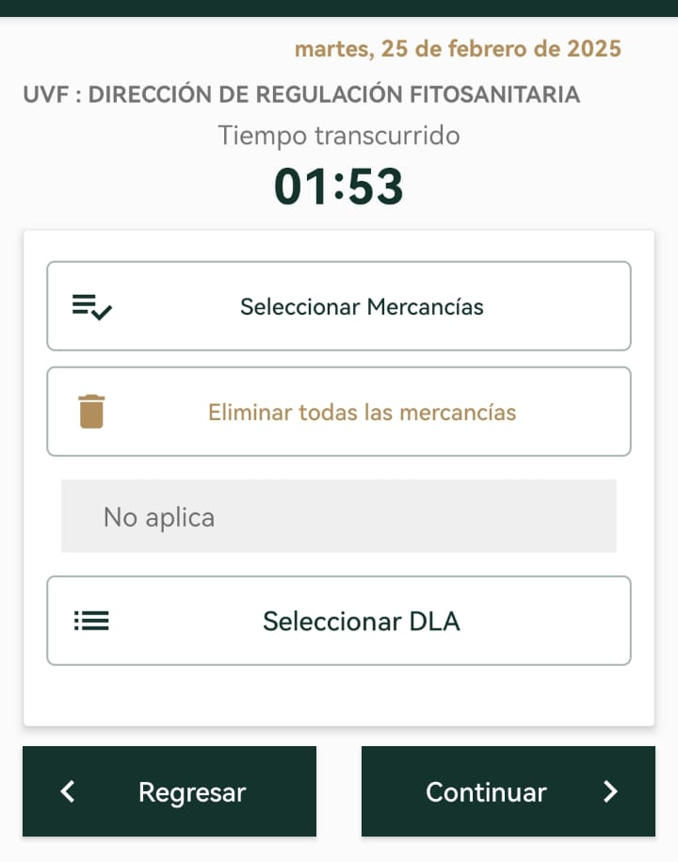
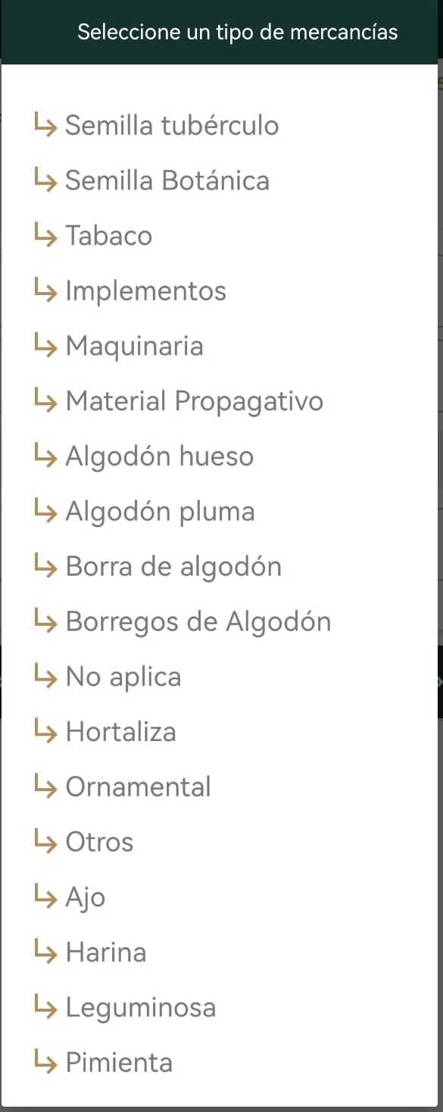
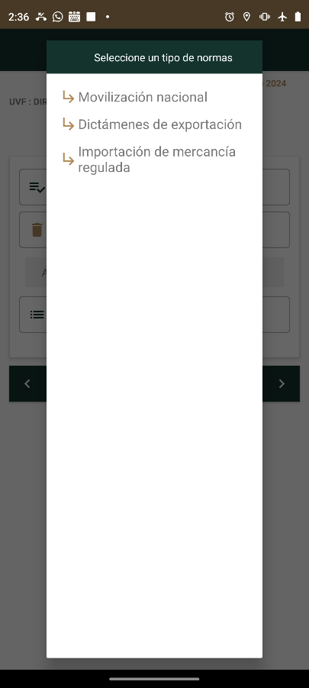
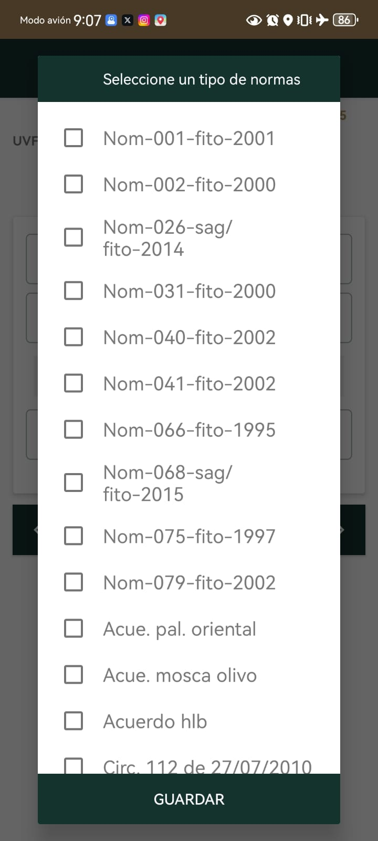
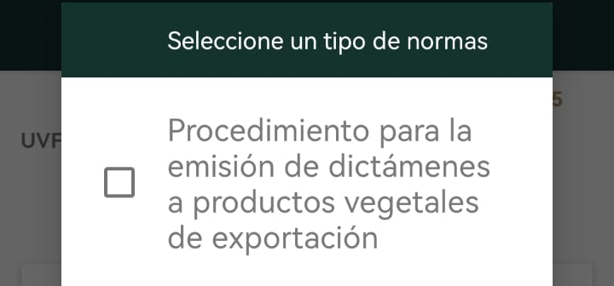
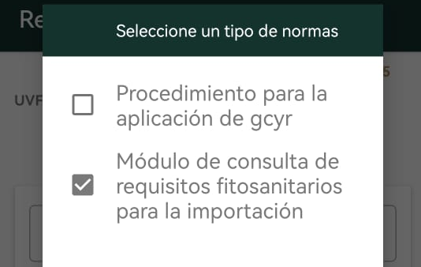
3.Registro de mercancías
4.Registro de Disposiciones legales.
OTROS > SIN CLASIFICAR > COLOCAR EN OBSERVACIONES

Slide 7
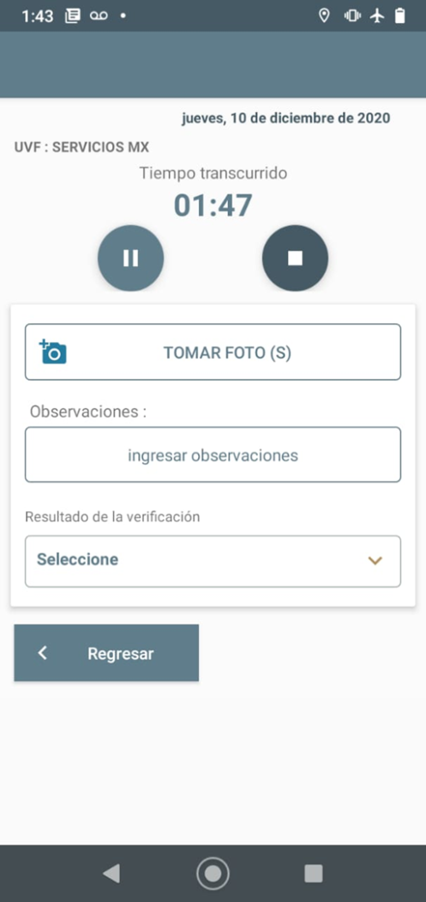
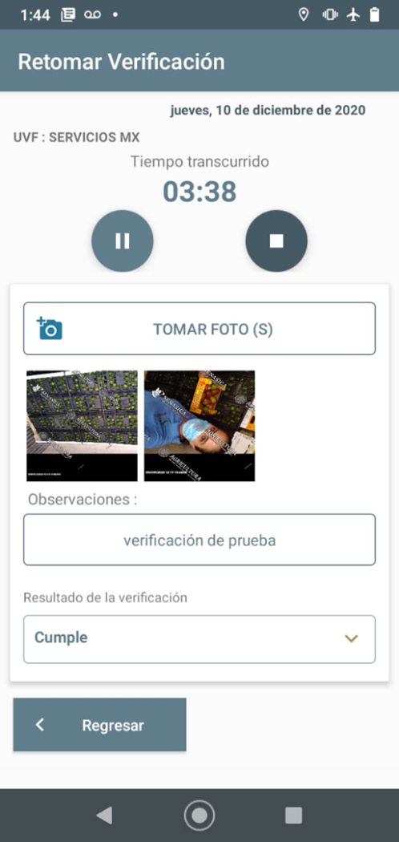
5.Toma de fotografías, de acuerdo al manual del SGUVF.
6.Ingreso de observaciones.
De los TF químicos, se tendrá que indicar:
Procedencia (municipio, estado o país) de la mercancía
Cantidad de producto aplicado,
Metros cúbicos en donde se aplicó el tratamiento,
Destino de la mercancía (municipio y estado).
Folio del Registro del Proceso de Verificación para los Tratamientos Fitosanitarios (RPV-TF).
Referente a los tratamientos físicos, por ejemplo, hidrotérmico, la procedencia de la mercancía vegetal (municipio y estado), peso de la fruta, temperatura mínima de la pulpa, tiempo de exposición del tratamiento y el No. de CFT.

Slide 8
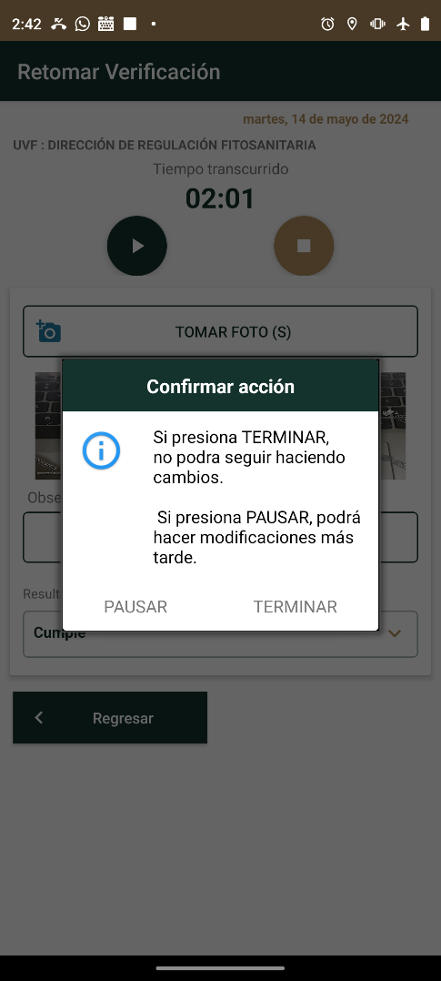
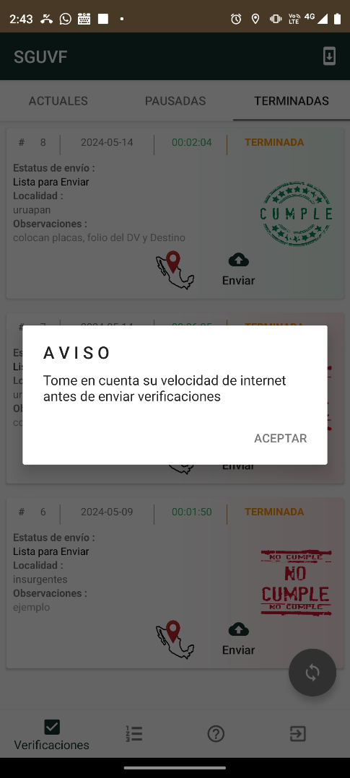
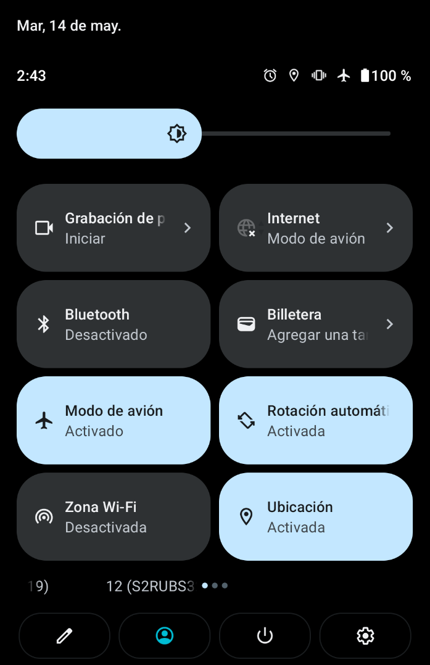
7.Resultado de la inspección.
8.Envío de la inspección.

Slide 9
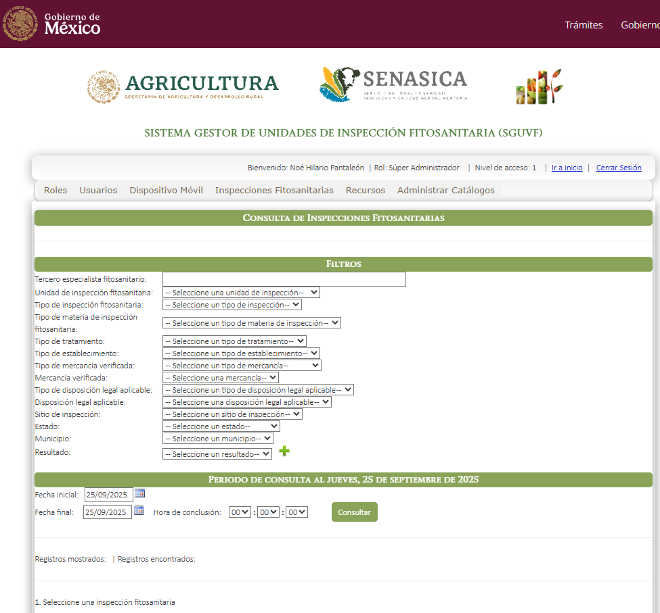

ANÁLISIS DE INFORMACIÓN POR EL DEPARTAMENTO DE TRATAMIENTOS FITOSANITARIOS

Slide 10
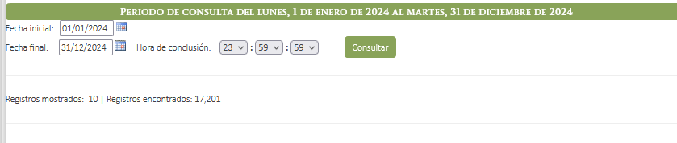
ANÁLISIS DE INFORMACIÓN POR EL DEPARTAMENTO DE TRATAMIENTOS FITOSANITARIOS

Slide 11
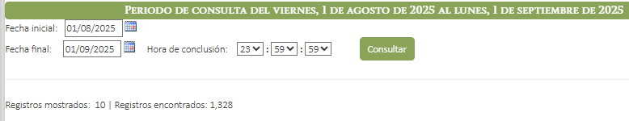


Slide 12
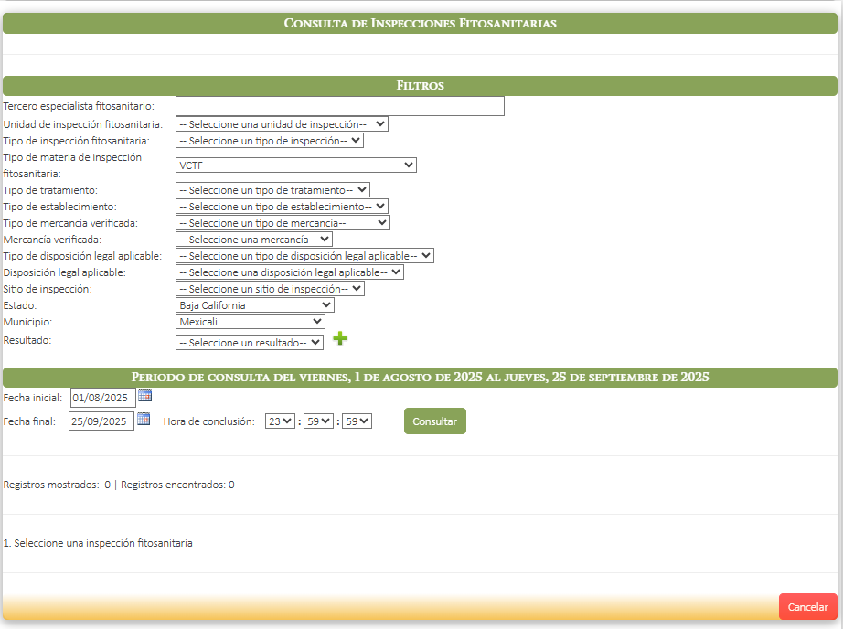

Slide 13
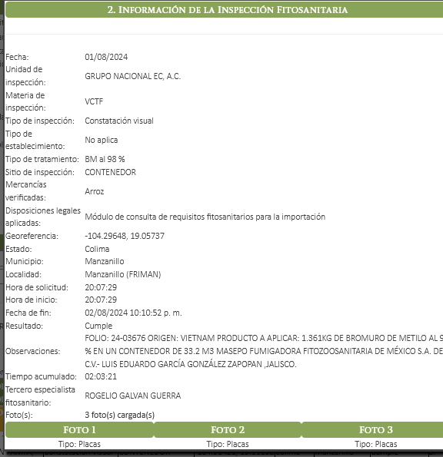
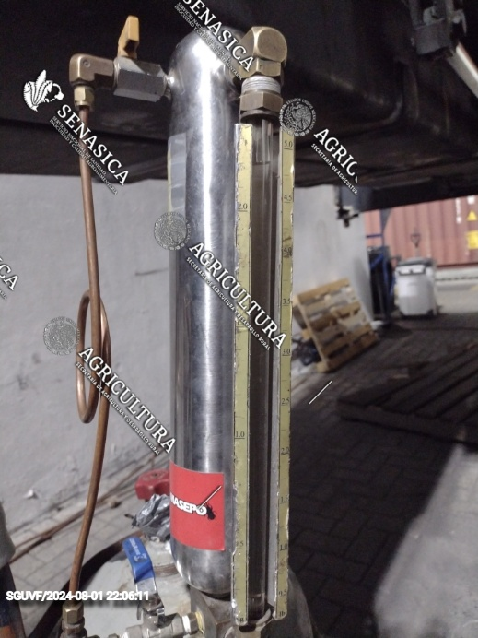
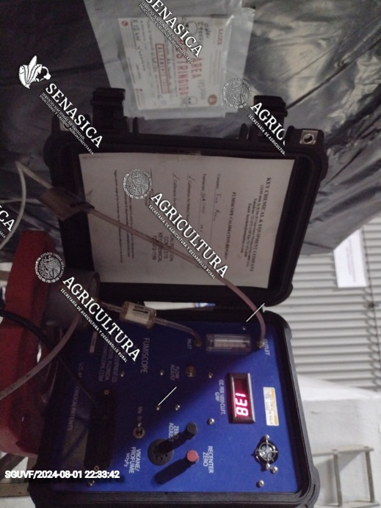
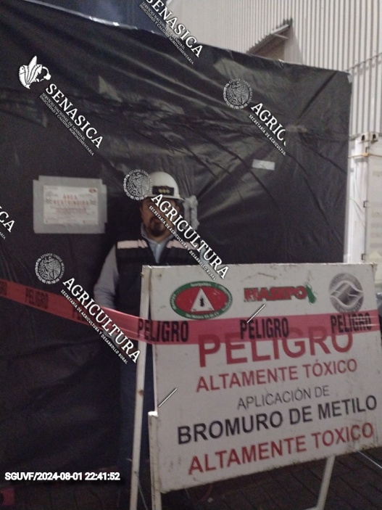

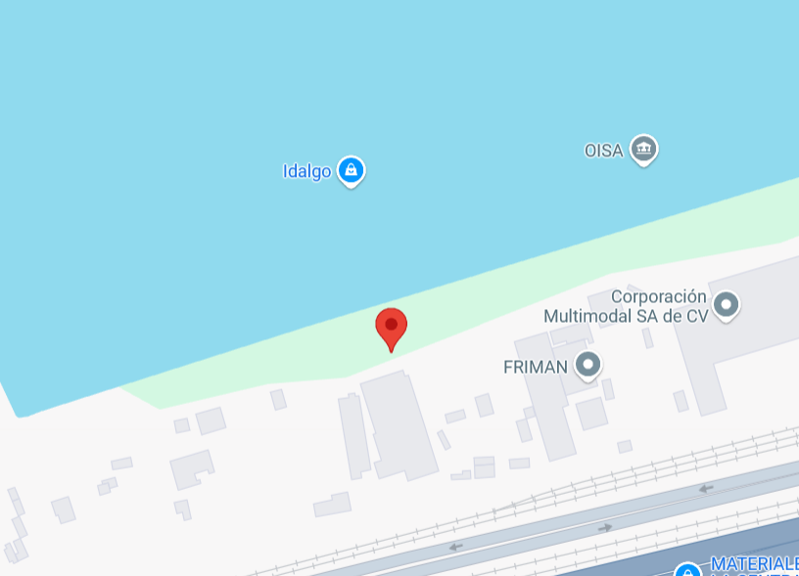
ANÁLISIS DE INFORMACIÓN POR EL DEPARTAMENTO DE TRATAMIENTOS FITOSANITARIOS
Tratamiento químico:
I. Cantidad de producto aplicado.
II. Lectura de concentraciones.
III. Espacio donde se aplicó el tratamiento fitosanitario.

Slide 14
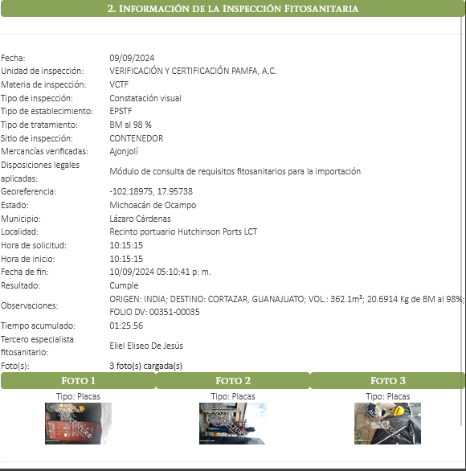
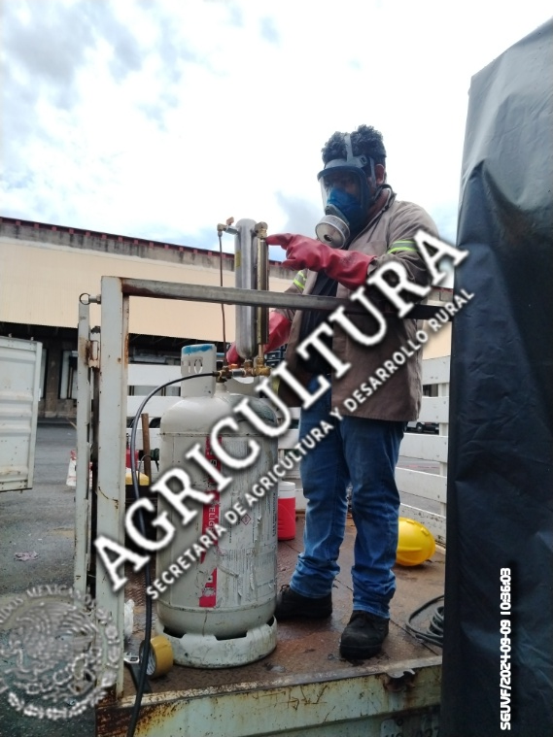
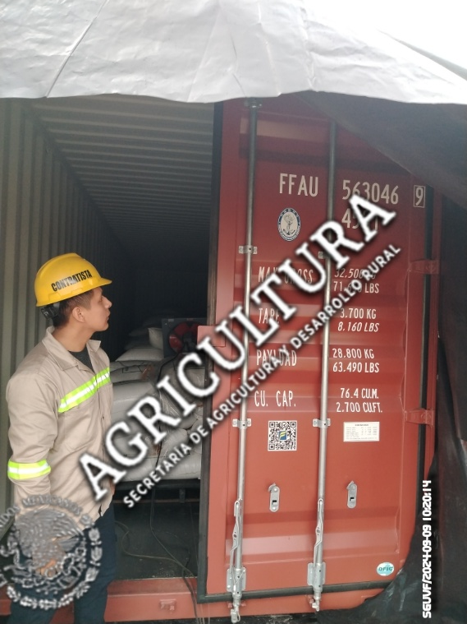
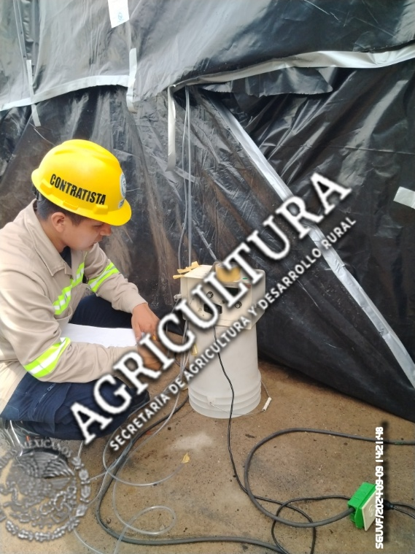
ANÁLISIS DE INFORMACIÓN POR EL DEPARTAMENTO DE TRATAMIENTOS FITOSANITARIOS
Tratamiento químico:
I. Cantidad de producto aplicado.
II. Lectura de concentraciones.
III. Espacio donde se aplicó el tratamiento fitosanitario.

Slide 15
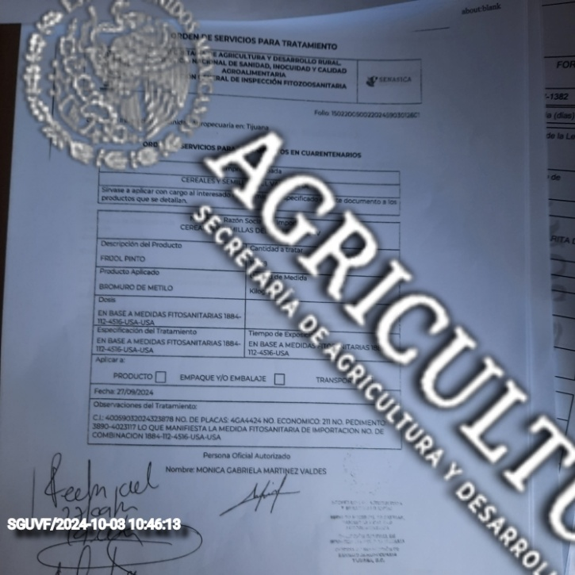

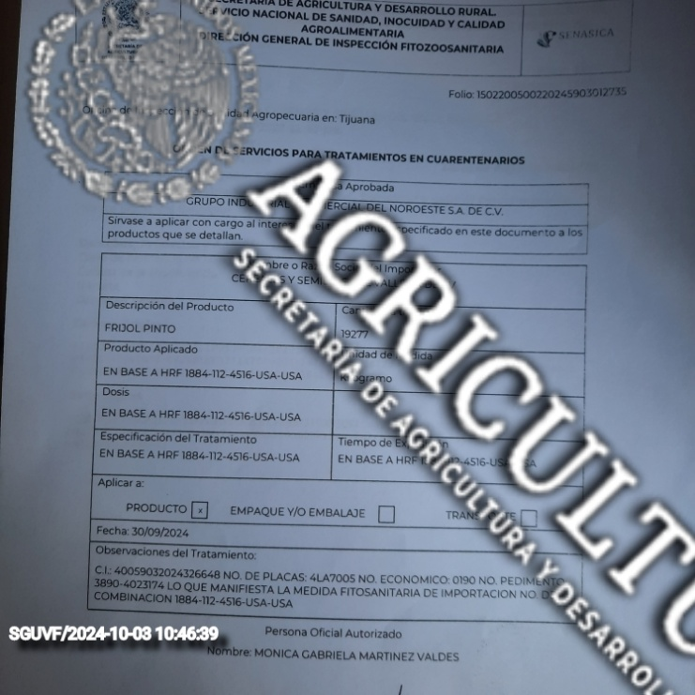
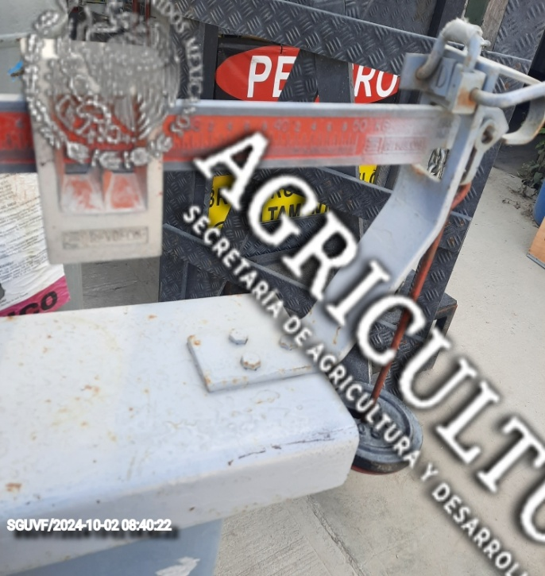
No cumple con las características

Slide 16
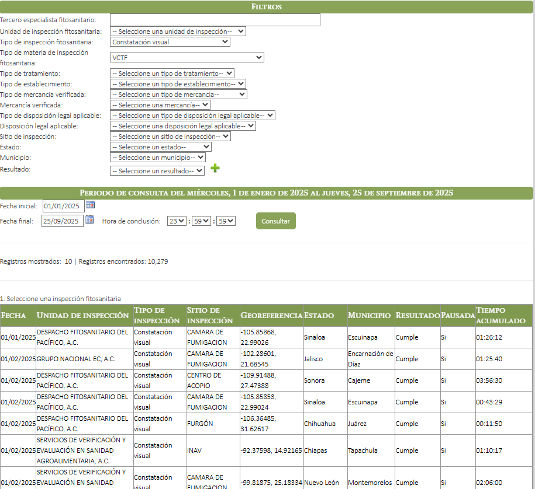
|

Slide 17
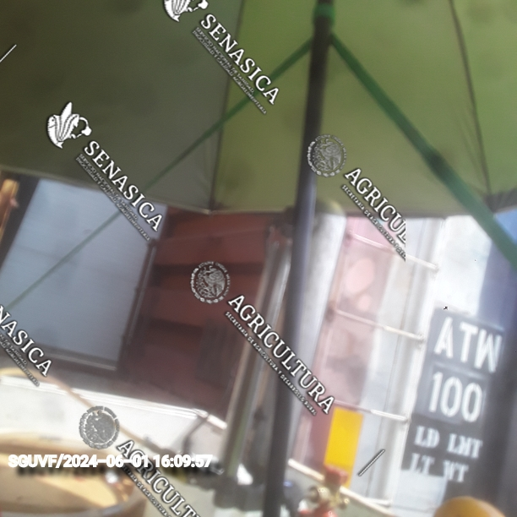
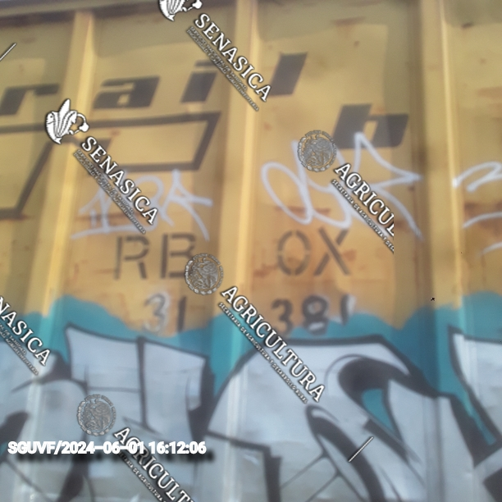
No cumple con las características

Slide 18
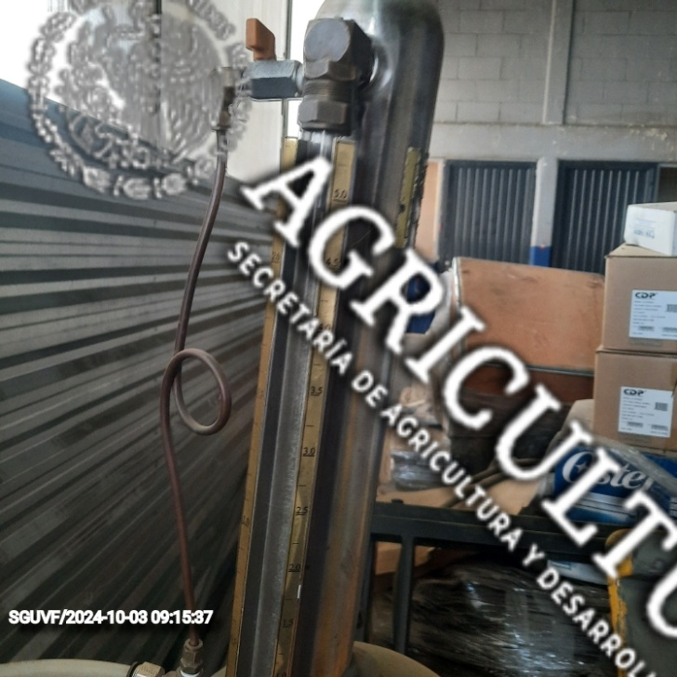
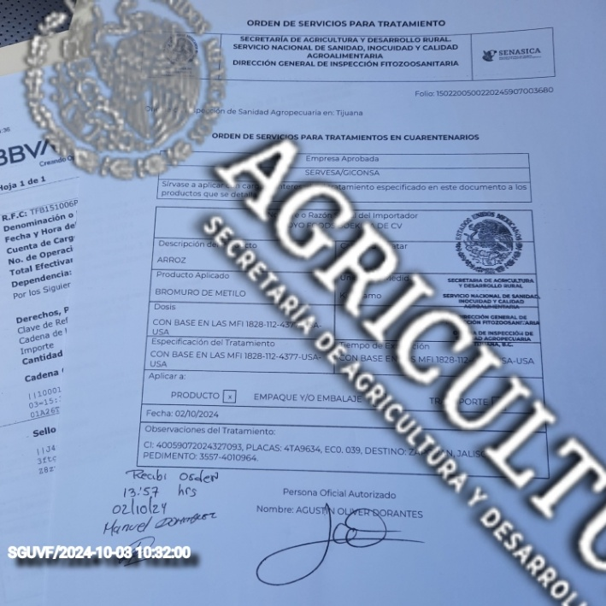
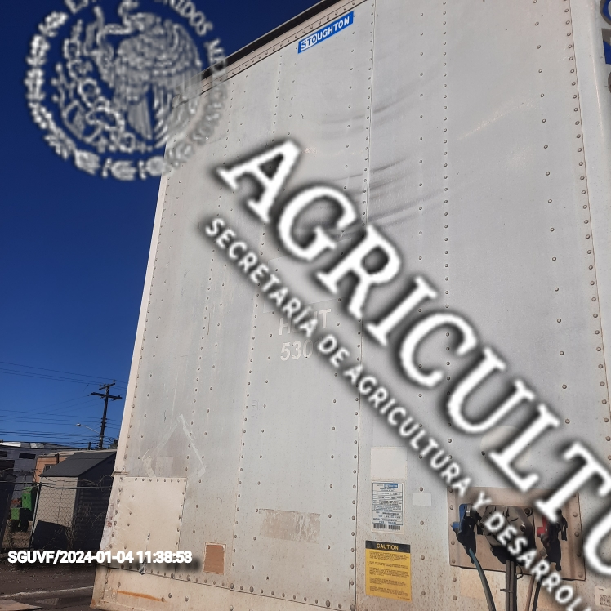

No cumple con las características

Slide 19



Slide 20

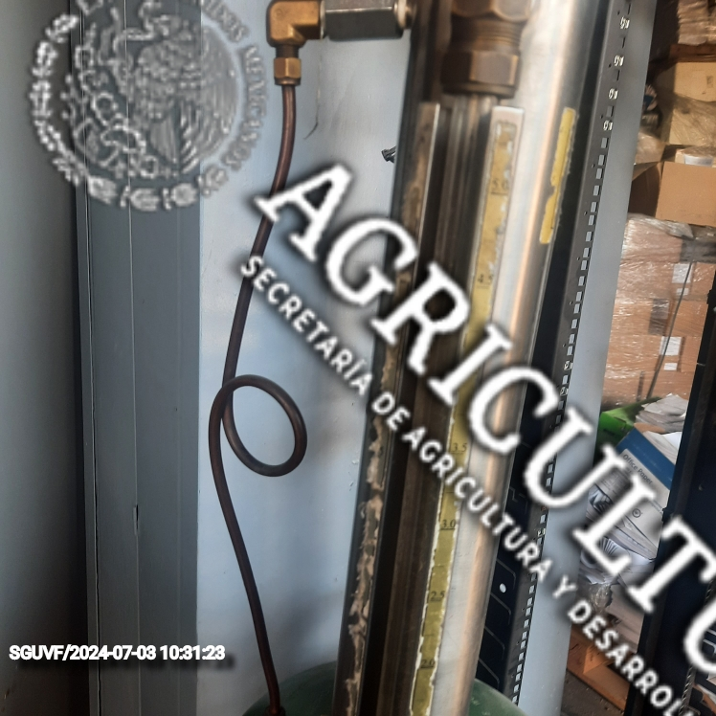

No cumple con las características

Slide 21
Gracias
DEPARTAMENTO DE TRATAMIENTOS FITOSANITARIOS
tratamientofito.dgsv@senasica.gob.mx
pedro.robles@senasica.gob.mx
noe.hilario@senasica.gob.mx angelica.julio.i@senasica.gob.mx

